Slide 1
2.1 ПРОЦЕССЫ
BIL-302 Введение в операционные системы
Весенний семестр 2020-2021 учебный год
1804.01026 Жазгуль Кадырбекова

Slide 2
Что такое процесс?
Проце́сс — выполнение пассивных инструкций компьютерной программы на процессоре электронно-вычислительной машины (ЭВМ). Серия международных стандартов ISO 9000:2000 Definitions определяет процесс как совокупность взаимосвязанных и взаимодействующих действий, преобразующих входные данные в исходящие.
Компьютерная программа сама по себе — лишь пассивная последовательность инструкций. В то время как процесс — непосредственное выполнение этих инструкций.
Также, процессом называют выполняющуюся программу и все её элементы: адресное пространство, глобальные переменные, регистры, стек, открытые файлы и так далее.

Slide 3
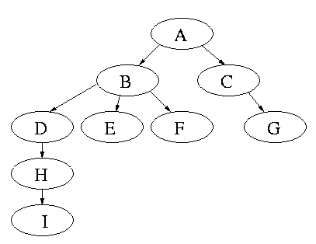
2.1.4 Иерархия Процессов

Slide 4
Родительский процесс - имеет 0, 1, 2 или более дочерних процессов
Дочерний процесс - имеет всего 1 родительский процесс
В некоторых системах родительский процесс и дочерний процесс продолжают определенным образом связываться.
Дочерний процесс может сам создавать больше процессов, образуя иерархию процессов.

Slide 5
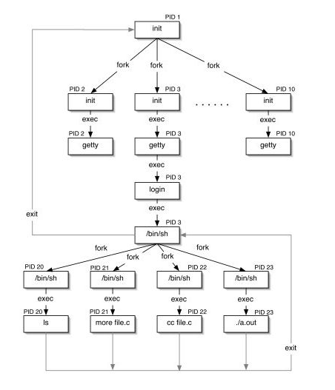
Unix — одна из первых многозадачных ОС. Каждый процесс имеет уникальный числовой идентификатор PID (Process IDentifier). Процессы в ней имеют древовидную иерархию, где корнем является процесс init c PID 1. Новый процесс можно создать системным вызовом fork, он будет являться точной копией процесса родителя. Любой процесс кроме init всегда имеет процесс родитель (атрибут PPID (Parent PID)); процессы, родитель которых завершил свою работу становятся дочерними процессами init.

Slide 6
Процессы также объединяются в группы. За управление идентификатором группы (PGID) отвечают системные вызовы setpgid и getpgid. PGID равен PID’у лидера группы. Процесс потомок наследует группу от родителя. Группы используются для управления заданиями.
Когда пользователь отправляет сигнал с клавиатуры, сигнал доставляется всем членам группы процессов, в настоящее время связанной с клавиатурой (обычно всем активным процессам, которые были созданы в текущем окне). По отдельности каждый процесс может поймать сигнал, проигнорировать сигнал или выполнить действие по умолчанию, которое должно быть уничтожено сигналом.

Slide 7

В Windows нет концепции иерархии процессов. Все процессы равны.
При создании процесса родительскому элементу предоставляется специальный токен (дескриптор), который он может использовать для управления дочерним процессом.
Однако этот токен можно передать другому процессу, что делает иерархию недействительной.

Slide 8
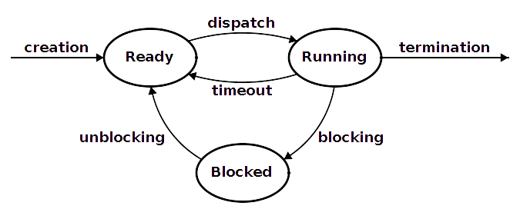
2.1.5 Состояния процесса

Slide 9
Каждый процесс является независимым объектом со своим собственным счетчиком программы и внутренним состоянием, но процессам часто необходимо взаимодействовать с другими процессами. Один процесс может генерировать некоторые выходные данные, которые другой процесс использует в качестве входных.

Slide 10
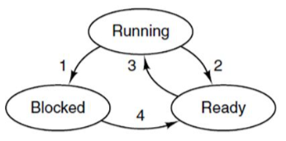
Диаграмма состояний

Slide 11
Running - Работает
Фактически использует процессор в этот момент.
Ready - Готово
Готово к работе; временно остановлено, чтобы запустить другой процесс.
Процесс, который концептуально готов и может быть запущен - остановлен, потому что операционная система решила на время выделить ЦП другому процессу.
Blocked - Заблокирован
Не может работать, пока не произойдет какое-либо внешнее событие.
Процесс готов к запуску, но нет ожидающих ввода данных. Заблокирован до тех пор, пока не станет доступен какой-либо ввод.

Slide 12
Переходы между состояниями

Slide 13
Переход №1
Операционная система обнаруживает, что процесс не может продолжаться прямо сейчас. В некоторых системах процесс может выполнить системный вызов, такой как пауза, чтобы перейти в заблокированное состояние. В других системах, включая UNIX, когда процесс читает из канала или специального файла (например, терминала) и нет доступных входных данных, процесс автоматически блокируется.

Slide 14
Переходы №2, №3
Переходы 2 и 3 вызываются планировщиком процессов, частью операционной системы, при этом процесс даже не знает о них.
Планировщик решает, что запущенный процесс работает достаточно долго, и пора предоставить другому процессу некоторое время ЦП.
Все другие процессы получили свою справедливую долю и пора для первого процесса снова запустить ЦП.

Slide 15
Переход №4
Переход 4 происходит, когда происходит внешнее событие, которого ожидал процесс (например, поступление некоторого ввода). Если в этот момент ни один другой процесс не запущен, будет запущен переход 3, и процесс запустится. В противном случае ему, возможно, придется немного подождать в состоянии готовности, пока процессор не станет доступным и не придет его очередь.

Slide 16
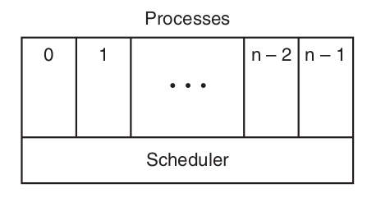
Планировщик задач

Slide 17
Здесь самый нижний уровень операционной системы - это планировщик с множеством процессов поверх него. Вся обработка прерываний и детали фактического запуска и остановки процессов скрыты в том, что здесь называется планировщиком, который на самом деле не представляет собой большого количества кода. Остальная часть операционной системы хорошо структурирована в форме процесса. Однако немногие реальные системы имеют такую красивую структуру.

Slide 18
2.1.6 Реализация процессов

Slide 19
Для реализации модели процесса операционная система поддерживает таблицу (массив структур), называемую таблицей процессов, с одной записью для каждого процесса. (Некоторые авторы называют эти записи блоками управления процессом.) Эта запись содержит важную информацию о состоянии процесса, включая его программный счетчик, указатель стека, выделение памяти, состояние его открытых файлов, информацию об учете и расписании, а также все остальное о процессе, который должен быть сохранен, когда процесс переключается из запущенного в готовое или заблокированное состояние, чтобы его можно было перезапустить позже, как если бы он никогда не останавливался.

Slide 20
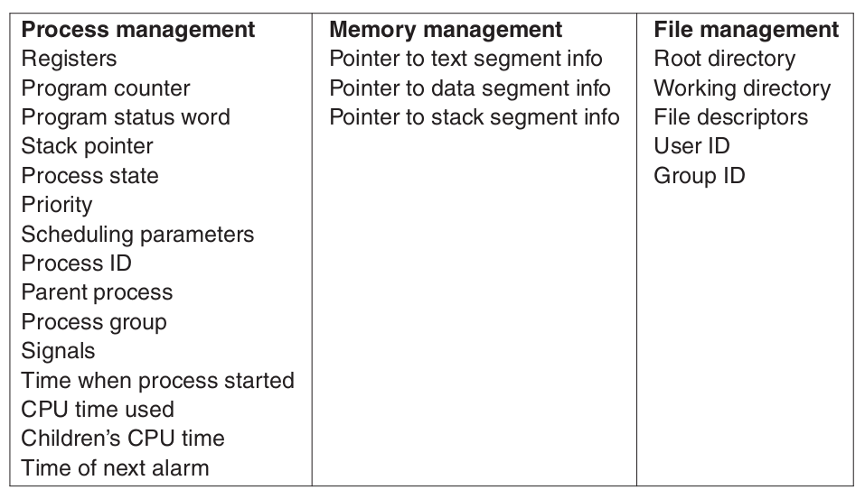
Поля в первом столбце относятся к управлению процессами. Два других относятся к управлению памятью и файлам соответственно. Следует отметить, что именно поля в таблице процессов сильно зависят от системы, но этот рисунок дает общее представление о видах необходимой информации.

Slide 21
Последовательность процессов
Вектор прерывания - фиксированное место в нижней части памяти, связанное с классом ввода-вывода. Он содержит адрес процедуры обслуживания прерывания. Предположим, что происходит прерывание диска. Компьютер переходит по адресу, указанному в векторе прерывания. Это все, что делает оборудование. С этого момента все зависит от программного обеспечения, в частности, процедуры обслуживания прерывания.

Slide 22
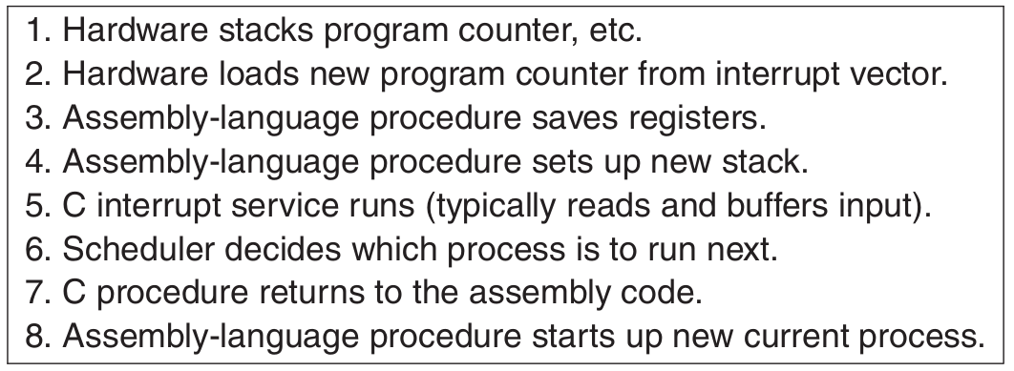

Slide 23
Во время выполнения процесс может быть прерван тысячи раз, но основная идея состоит в том, что после каждого прерывания прерванный процесс возвращается точно в то же состояние, в котором он находился до того, как произошло прерывание.
Стоит отметить, что детали несколько различаются от системы к системе.

Slide 24
2.1.7 Моделирование мультипрограммирования

Slide 25
Что такое мультипро-
граммирование?
Мультипрограммирование — способ организации выполнения нескольких программ на одном компьютере.
Разделяют мультипрограммирование в пакетных системах, системах реального времени и в системах разделения времени.

Slide 26
При использовании мультипрограммирования загрузка ЦП может быть улучшена.
Грубо говоря, если средний процесс вычисляет только 20% времени, в течение которого он находится в памяти, то с пятью процессами в памяти одновременно ЦП должен быть занят все время. Однако эта модель нереально оптимистична, поскольку она молчаливо предполагает, что все пять процессов никогда не будут ожидать ввода-вывода одновременно. Лучшая модель - посмотреть на использование ЦП с вероятностной точки зрения. Предположим, что процесс тратит часть своего времени на ожидание завершения ввода-вывода. Если в памяти одновременно находятся n процессов, вероятность того, что все n процессов ожидают ввода-вывода (в этом случае ЦП будет простаивать), равна p^{n}. Тогда загрузка ЦП рассчитывается по формуле
CPU utilization = 1 − p^{n}

Slide 27
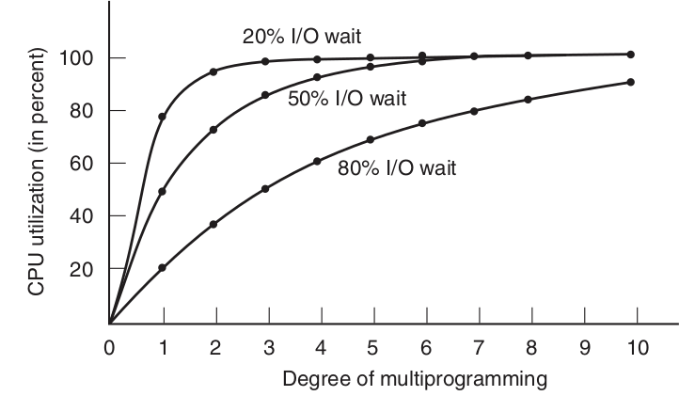
Из рисунка видно, что если процессы тратят 80% своего времени на ожидание ввода-вывода, по крайней мере 10 процессов должны находиться в памяти одновременно, чтобы загрузка ЦП была ниже 10%. Когда вы понимаете, что интерактивный процесс, ожидающий, что пользователь что-то напечатает на терминале (или щелкнет значок), находится в состоянии ожидания ввода-вывода, должно быть ясно, что время ожидания ввода-вывода 80% и более не является необычным. Но даже на серверах процессы, выполняющие много операций ввода-вывода с диска, часто имеют этот процент или больше.
Загрузка ЦП в зависимости от n, которая называется степенью мультипрограммирования.

Slide 28
8 GB -> 1 - 0,8³ = 1 - 0,512 = 0.488 = 49%
16 GB -> 1 - 0.8⁷ = 1 - 0.2097 = 0.7903 = 79%
24 GB -> 1 - 0.8¹¹ = 1 - 0.0859 = 0.9141 = 91%
Предположим, например, что компьютер имеет 8 ГБ памяти, при этом операционная система и ее таблицы занимают 2 ГБ, а каждая пользовательская программа также занимает 2 ГБ. Эти размеры позволяют одновременно размещать в памяти три пользовательские программы. При среднем ожидании ввода-вывода 80% загрузка ЦП (без учета накладных расходов операционной системы) составляет 1–0,8³ или около 49%. Добавление еще 8 ГБ памяти позволяет системе перейти от трехстороннего мультипрограммирования к семистороннему мультипрограммированию, тем самым повышая загрузку ЦП до 79%. Другими словами, дополнительные 8 ГБ увеличат пропускную способность на 30%.
Добавление еще 8 ГБ увеличит загрузку ЦП только с 79% до 91%, таким образом увеличивая пропускную способность еще на 12%. Используя эту модель, владелец компьютера может решить, что первое дополнение было хорошим вложением, а второе - нет.

Slide 29
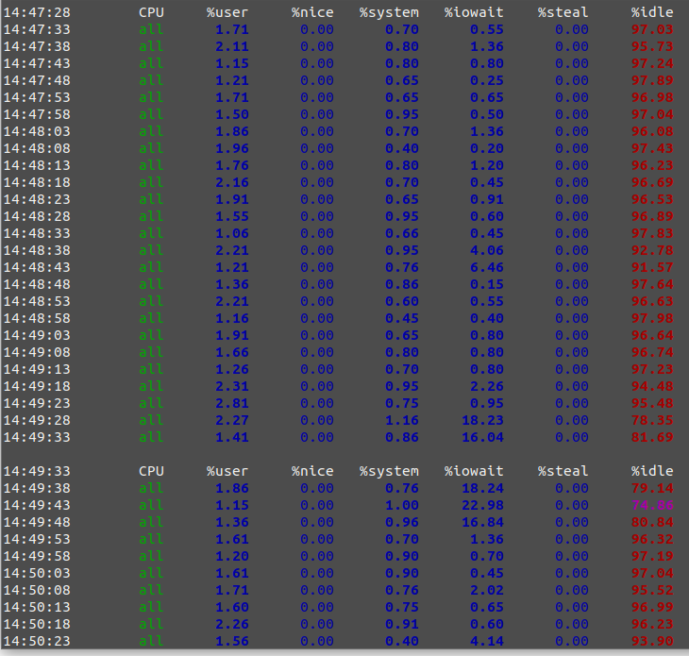

Slide 30
sar -u 5 5
gnome-system-monitor

Slide 31
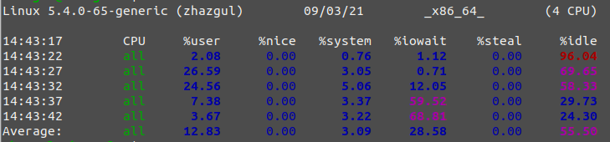
%user: Процент использования ЦП при выполнении на уровне пользователя (приложения).
%nice: Процент использования ЦП при выполнении на уровне пользователя с приоритетом nice.
%system: Процент использования ЦП при выполнении на системном уровне (ядре).
%iowait: Процент времени простоя ЦП, в течение которого система имела невыполненный запрос ввода-вывода на диск.
%idle: Процент времени, в течение которого ЦП простаивал и в системе не было невыполненных запросов ввода-вывода на диск.

Slide 32
https://ru.wikipedia.org/wiki/Процесс_(информатика)
https://ru.wikipedia.org/wiki/Мультипрограммирование
https://www.cyberciti.biz/tips/how-do-i-find-out-linux-cpu-utilization.html

